Slide 1
三维重建与高斯绘制
VGGT 初始化 · Bundle Adjustment · 3D Gaussian Splatting
from uncalibrated views to interactive rendering
INPUT
VGGT
COLMAP
BA
3DGS
多视角图像
相机与点云
标准稀疏模型
几何清洗
实时可交互渲染
6-7 分钟课程汇报
P01
Notes:
各位老师好，我这次汇报的题目是三维重建与高斯绘制。我要解决的问题不是只渲染一张好看的图片，而是从没有标定参数的多视角图像出发，完整得到相机、点云、优化后的几何模型，以及最后可以交互查看的 3D Gaussian 结果。
整条链路可以概括成五步：首先整理输入图像，然后用 VGGT 估计相机和初始几何；接着把这些结果转换成 COLMAP 稀疏模型；再做 Bundle Adjustment；最后用 gsplat 训练高斯，并通过浏览器 viewer 查看结果。

Slide 2
任务不是“渲染一张图”，而是打通无标定重建链路
TASK BOUNDARY / MULTI-VIEW RECONSTRUCTION
这次系统需要交付的五个能力
INPUT
多视角图像
VGGT 从图片估计相机参数和初步点云
无相机标定参数，是整条链路的核心约束
把 VGGT 输出整理成可 BA 的 COLMAP 模型
用 BA 后点云初始化并训练 3D Gaussian
OUTPUT
相机参数 · 点云 · BA 模型 · 高斯 checkpoint
提供浏览器 viewer 进行实时交互渲染
最终通过浏览器 viewer 进行实时交互验证
围绕帧选择、query 和 BA 过滤做改进实验
input constraint: no calibration, only multi-view RGB frames
P02
Notes:
这一页先说明任务边界。输入只有多视角 RGB 图像，没有相机内参和外参，所以第一步必须自动估计相机。输出不能停留在点云，还要有 BA 后的几何模型、Gaussian checkpoint，以及能交互浏览的结果。
我把系统目标拆成五个部分：第一，VGGT 初始化相机和点云；第二，把 VGGT 输出组织成 COLMAP 能读取的 cameras、images 和 points3D；第三，执行 BA 优化几何；第四，训练 3D Gaussian；第五，围绕帧选择和 track 质量做改进实验。

Slide 3
我们把任务拆成五个可复用阶段
每一阶段输出标准中间结果，后续模块只依赖 COLMAP 与 checkpoint
01 INPUT
02 VGGT
03 COLMAP
04 BA
05 GSPLAT
video / images
camera + tracks
sparse / 0
optimized sparse
checkpoint + viewer
CLI LAYERS
RESUMABLE
VIEWER
顶层脚本薄，核心逻辑进入 src/
平台脚本支持跳过已完成阶段
网页选择 checkpoint 并热更新
entrypoints: prepare_data.py / run_vggt.py / ba_optimize.py / train_gaussians.py / viewer.py
P03
Notes:
系统实现上，我没有把所有逻辑写成一个大脚本，而是拆成几个可复用阶段。`prepare_data.py` 负责抽帧或整理输入图片；`run_vggt.py` 调用安装版 VGGT 并生成 COLMAP 模型；`ba_optimize.py` 负责 BA；`train_gaussians.py` 负责高斯训练；`viewer.py` 负责网页展示。
这样拆分的好处是，每一步都有明确的文件边界。比如 VGGT 和 BA 都输出 `sparse/0`，3DGS 只需要读取这个标准模型。平台脚本也可以通过参数跳过已经完成的阶段，所以排查问题时可以只重跑后面的训练或评估。

Slide 4
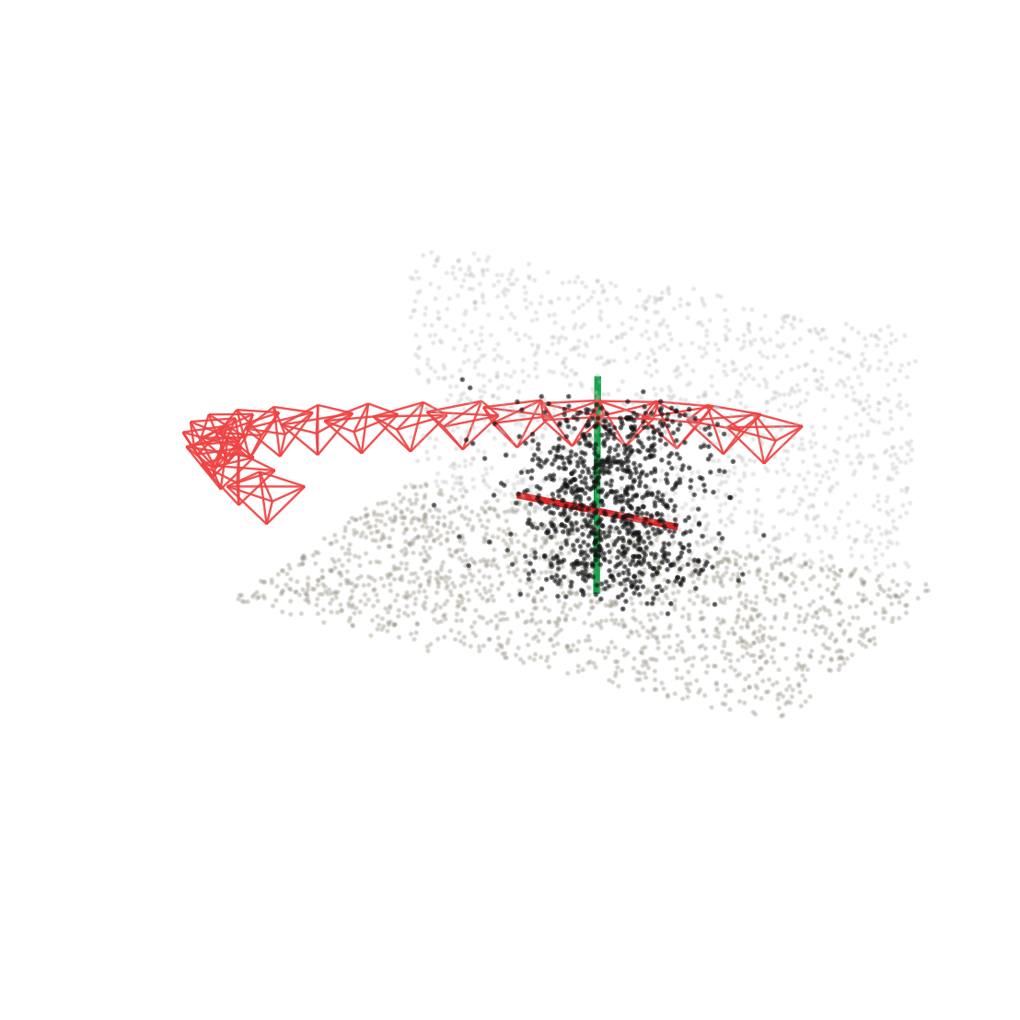
VGGT 负责把无标定图片变成可优化的几何初值
GEOMETRY INITIALIZATION / CAMERA GRAPH
输入是多帧图像，不提供相机标定
VGGT 直接预测相机外参、内参和 dense geometry
用 tracker 生成跨视角 tracks
tracks 决定后续 BA 是否有足够 3D 点和观测
导出 COLMAP sparse model
后续 BA 和 3DGS 共享同一套坐标基础
key files: run_vggt.py / vggt_runner.py / colmap.py
P04
Notes:
VGGT 在这里承担几何初始化的角色。它直接从多张图像预测相机、深度和点图，不需要我手动提供标定。为了让后续 BA 能工作，还需要 tracker 生成跨视角 tracks，也就是同一个空间点在不同图像里的观测关系。
这一点非常关键。如果 VGGT 只给点云、没有可靠观测，BA 实际上无法优化。如果 tracks 数量太少，模型会很稀疏；如果 tracks 错误太多，后续 BA 会把相机和点一起拉偏，最后这些错误会传给 Gaussian 初始化。

Slide 5
关键实现：把 VGGT 输出转成 BA 能理解的 COLMAP 模型
VGGT PREDICTION → CAMERAS / IMAGES / POINTS3D
VGGT OUTPUT
TRACK FILTERING
COLMAP sparse/0
相机外参、内参、深度/点图
用 vis-thresh 和 reproj error 过滤
cameras.bin
同时保留可见性置信度
短 track 不进入 BA 和初始化
images.bin / points3D.bin
DATA CONTRACT
WHY IT MATTERS
1. 每张图绑定一个 COLMAP Image 和 Camera
如果只有点云、没有观测，BA 无法工作
2. 每个有效 track 生成一个 points3D 条目
如果错误观测太多，BA 会把相机和点一起拉偏
3. 每个观测保存 image_id、point2D_idx 和 xy
如果 track 太短，高斯初始化会继承大量漂浮点
这一步决定 BA 有没有 3D 点和多视角观测可优化
所以这里不是格式转换，而是几何质量控制入口
key files: run_vggt.py / vggt_runner.py / colmap.py
P05
Notes:
这一页讲 VGGT 到 BA 中间最关键的实现：COLMAP 导出。这里不是简单保存点云，而是要构造完整的数据关系。每张图要对应一个 COLMAP Image 和 Camera；每个有效 track 要生成一个 points3D；每个 points3D 还要记录它在哪些图像中被观测到。
我在这一步加入了可见性阈值、重投影误差阈值和 track 长度过滤。原因是 BA 依赖观测关系，如果错误观测进入优化，BA 不会自动知道它是错的，只会尝试让相机和点去解释这些错误观测。

Slide 6
BA 的实现目标：同时修正相机位姿和稀疏 3D 点
它不是增加点，而是让已有 tracks 在多视角投影上更一致
OBJECTIVE
OPTIMIZED VARIABLES
相机外参：每张图的旋转 R 和平移 t
min Σ ρ( || project(K, R, t, X_j) - x_ij ||² )
三维点：每个 points3D 的世界坐标 X
使用 robust loss 降低错误 track 对优化的影响
当前实验保持共享内参，减少小数据集上的自由度
IMPLEMENTATION STEPS
1. 读取 VGGT 导出的 COLMAP sparse/0，检查 cameras、images、points3D 是否都有观测关系
2. 按 min-track-len 和 reprojection error 去掉不可靠点，避免错误点主导优化
3. 调用 pycolmap BA 后重新导出 sparse/0，作为 Gaussian 初始化的唯一几何来源
key files: ba_optimize.py / colmap_ba.py
P06
Notes:
BA 的目标函数可以理解成：把一个三维点投影到每张看到它的图片上，然后让投影位置尽量接近真实的二维观测点。优化变量包括每张图的位姿，也包括每个三维点的位置。
在本项目里，我使用 pycolmap 执行 BA，并在小数据场景下保留共享内参，减少自由度。实际流程是先检查 sparse model 是否有足够观测，再按 track 长度和误差过滤点，然后运行 BA，最后重新导出新的 `sparse/0` 作为高斯训练的输入。

Slide 7
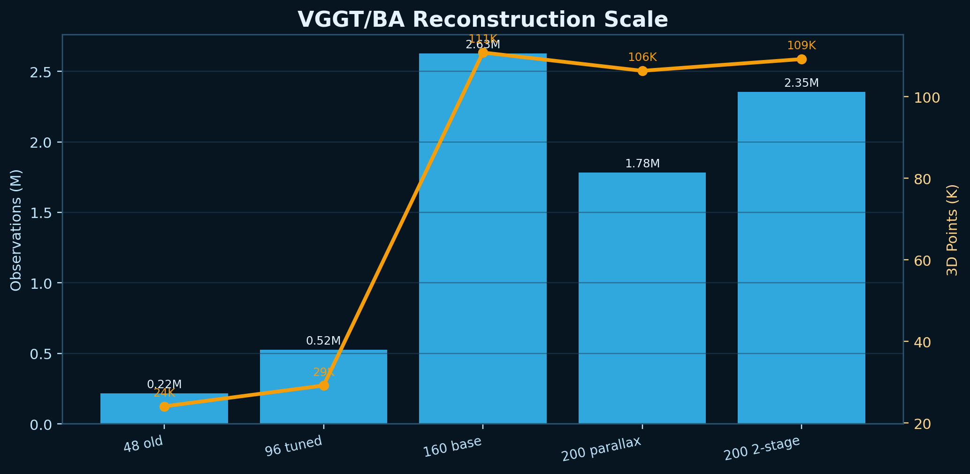
BA 对 3DGS 的提升不是必然的，取决于它是否清理了几何噪声
GEOMETRY QUALITY → GAUSSIAN INITIALIZATION → RENDER QUALITY
OBSERVATION SCALE
WHEN BA HELPS
相机位姿更一致，高斯中心不会被拉成双影
3D 点重投影误差下降，初始化毛刺减少
后续 densify 更容易沿真实表面增长
WHEN BA HURTS
错误 tracks 进入优化，相机和点会一起被拉偏
这些偏差会在 3DGS 中表现为漂浮点和毛刺
CONCLUSION
BA 的价值不是“多做一步”，而是把可优化的可靠 tracks 留下来，把不可靠几何挡在 3DGS 之前。
analysis target: compare sparse quality before Gaussian training, then inspect renders and alpha floaters
P07
Notes:
这里单独回答一个问题：BA 一定会提升 3DGS 吗？答案是不一定。BA 只有在它清理了几何噪声、让相机和点更一致时，才会帮助高斯训练。
如果 BA 后相机更稳定，Gaussian 初始化的中心就更接近真实表面，densify 时也更容易沿着表面增长。反过来，如果错误 tracks 很多，BA 会把相机和点一起拉偏，高斯训练会继承这些错误，结果表现为漂浮点、毛刺或者双影。所以 BA 对 3DGS 的价值取决于 BA 前的 track 质量。

Slide 8
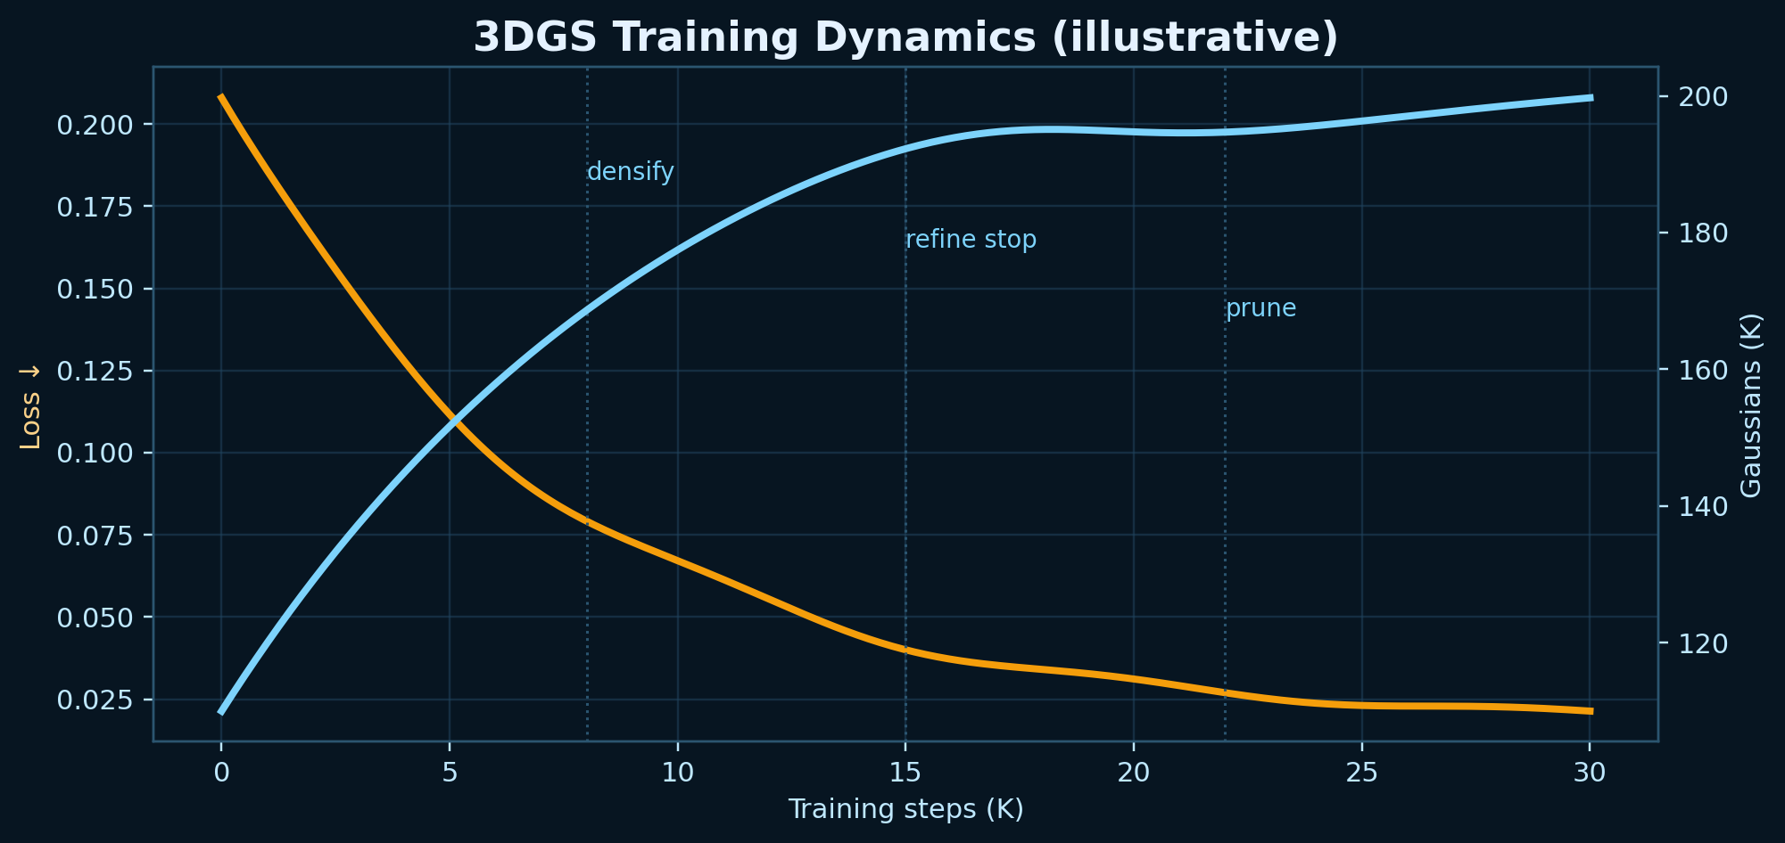
3DGS trainer：用 BA 点云初始化，再用可微渲染反向优化
我们保留 gsplat 的核心策略，同时加入深度约束、可见性剪枝和 mask-aware loss
TRAINING SIGNALS
PARAMETER GROUPS
means：高斯中心，来自 BA 后 points3D
scales / quats：控制椭球大小与方向
opacities：决定可见密度，也参与剪枝
SH colors：从 RGB 初始化，逐步提高 SH degree
每组参数使用独立 Adam 学习率，
避免一个 lr 同时控制所有物理量
PHOTO LOSS
DEPTH / VISIBILITY
MASK-AWARE
L1 + SSIM 对齐训练图像
稀疏深度和多视角可见性约束
前景 RGB loss + 背景 alpha 惩罚
key files: train_gaussians.py / gaussian_trainer.py
P08
Notes:
3DGS trainer 的输入是 BA 后的点云和相机。点云位置初始化为 Gaussian 的 means，颜色初始化为 SH 的低阶项，尺度根据邻近点距离初始化。训练过程中优化 means、scales、quats、opacities 和 SH colors。
loss 方面，我使用 L1 和 SSIM 作为图像监督，同时加入稀疏深度约束和可见性剪枝。针对人体数据，我又加入了 mask-aware training：前景区域计算 RGB loss，背景区域约束 alpha 变小。这样做的目的不是让背景变黑，而是减少背景或外点形成的毛刺。

Slide 9
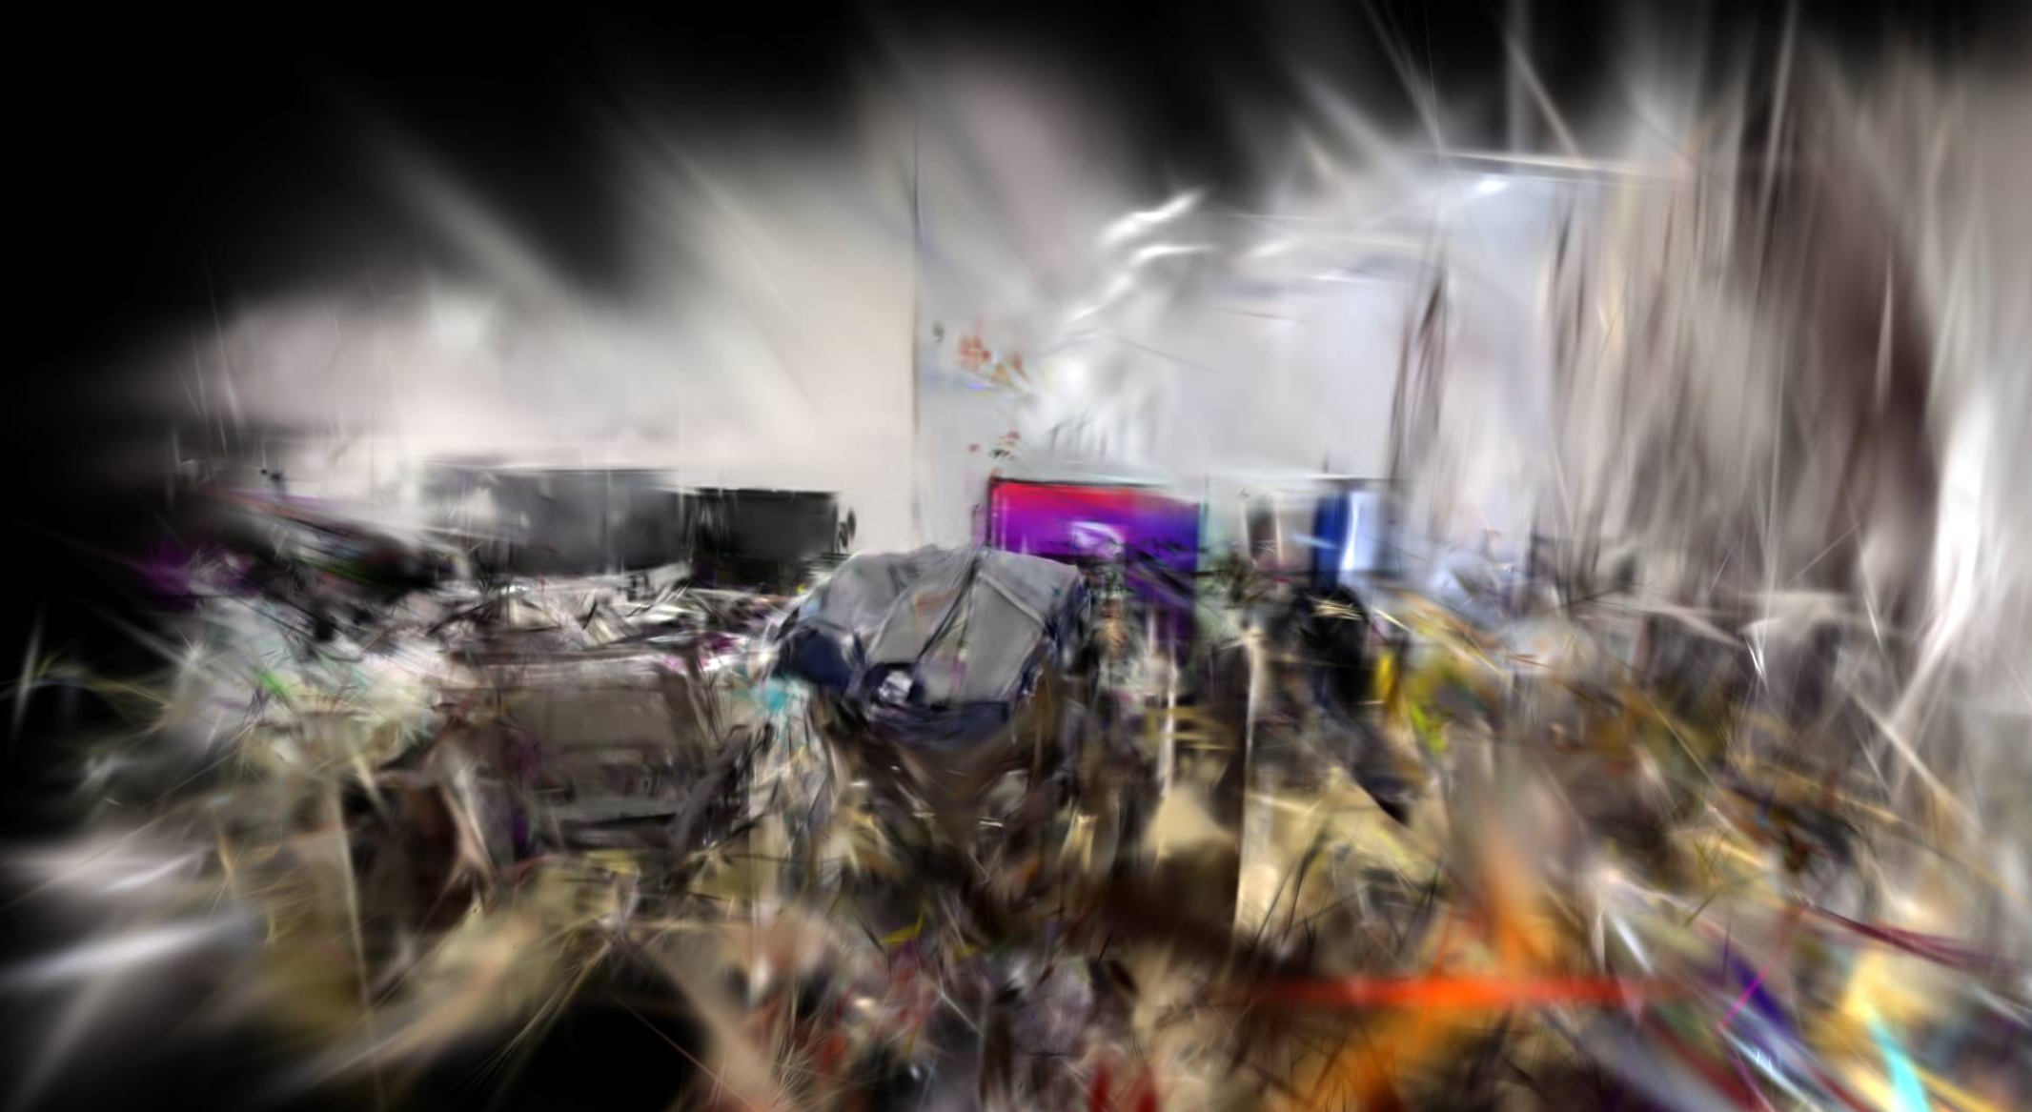
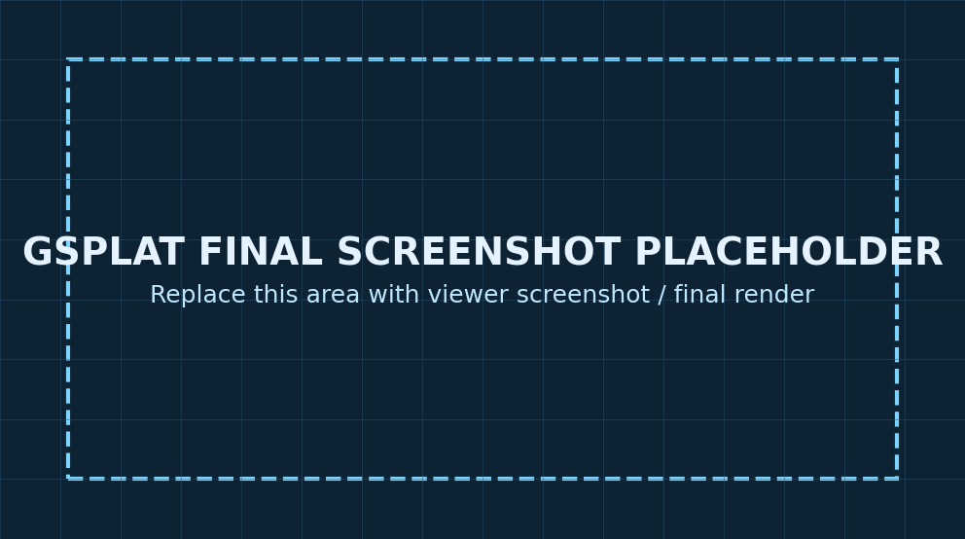
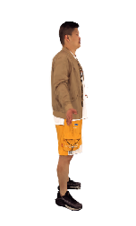
viewer 的作用：把 checkpoint 变成可交互验证的重建结果
BROWSER UI / CHECKPOINT HOT RELOAD / CAMERA PATH PLAYBACK
SERVICE FLOW
1. 前端刷新时扫描 runs 下最新 checkpoint
2. 用户在网页中选择模型和渲染模式
3. 相机路径在浏览器端播放，不改变其他 client
4. 后端按当前相机实时 rasterize 返回图像
这个设计避免提前渲染整条轨迹，
也支持新 checkpoint 不重启服务即可访问。
key files: viewer.py / scripts/start_online_inference_service.sh
P09
Notes:
训练完成之后，viewer 的作用是把 checkpoint 变成可交互验证的结果。它不是提前把所有视角渲染成视频，而是在浏览器中选择 checkpoint、选择渲染模式，然后根据当前相机实时请求后端渲染。
我还实现了 checkpoint 热更新。也就是说，训练产生新的 checkpoint 后，刷新网页就能看到新的候选模型，不需要重启服务。相机路径播放也放在前端执行，这样一个用户播放路径不会影响其他连接的客户端。

Slide 10
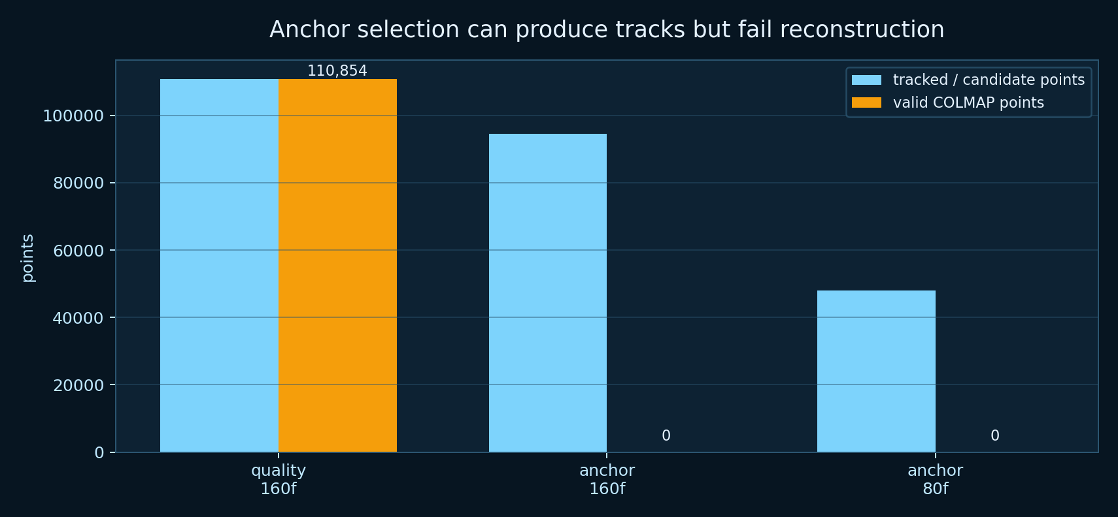
改进方法一：第一帧不默认取第 0 帧，而是选择稳定几何锚点
ANCHOR FRAME SELECTION
SCORING SIGNALS
EXPERIMENT RESULT
清晰度：Laplacian variance，避免运动模糊
曝光稳定：避免过暗、过亮或强反光帧
中心性：与其他帧有足够 overlap
覆盖性：能连接前后视角，不是孤立视角
目标是让 VGGT 的坐标系从稳定参考帧开始建立。
结论：anchor 策略生成了 94519 / 48021 个 tracked points，但没有形成有效 COLMAP reconstruction。
下一步不能只选“最强锚点”，必须加入 overlap 下限和失败回退。
related: frame_selection.py / prepare_data.py / vggt_precision_01_anchor_frame_selection.log
P10
Notes:
第一个改进方向是第一帧和锚点帧选择。很多视频默认从第 0 帧开始，但第 0 帧不一定清晰，也不一定和后续视角有足够重叠。如果锚点帧本身不稳定，VGGT 建立的坐标基础就可能偏。
右侧图是实际实验结果。160 帧 quality baseline 可以形成 110854 个有效 COLMAP 点；但是 160 帧 anchor 策略虽然生成了 94519 个 tracked points，最终没有形成有效 reconstruction。80 帧 coarse anchor 也类似，生成了 48021 个 tracked points，但没有通过 BA 建图。
所以这个实验给出的结论不是“anchor 一定更好”，而是 anchor 不能只按单帧质量选。下一步必须加入 overlap 下限和失败回退，否则会出现有 tracks、但没有足够多视角内点的情况。

Slide 11
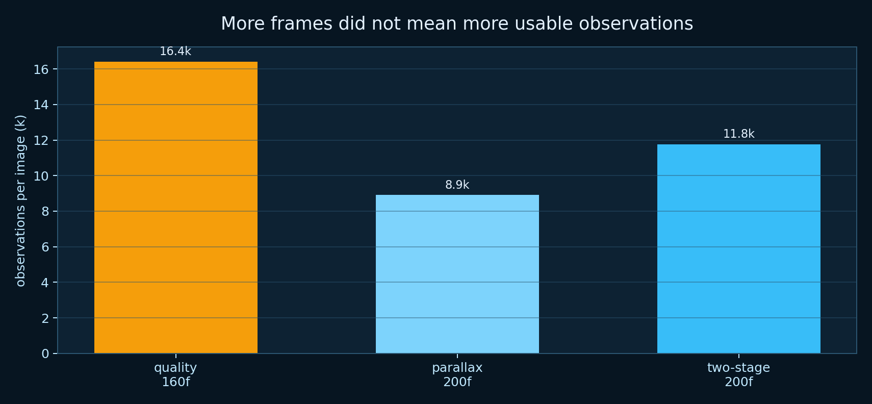
改进方法二：视差感知采样，在重复帧和断裂视角之间找平衡
PARALLAX-AWARE FRAME SELECTION
SELECTION RULE
重复帧太多：attention 预算浪费，新增几何少
视差过大：overlap 不足，tracks 断裂
目标：保留足够重叠，同时扩大视角覆盖
实验结果：160 帧 quality 每图约 16.4k 观测，
200 帧 parallax 下降到约 8.9k。
说明采样不能只追求视角差异，还要显式控制 overlap。
ALGORITHM
候选帧先按质量过滤，再按图像差异和时间间隔做 greedy 选择，最后用最小 overlap 规则剔除孤立帧。
experiment: baseline quality vs parallax adaptive query
P11
Notes:
第二个改进方向是视差感知采样。帧太相似时，新增帧只是在浪费 attention 和 tracker 预算；但视角差异太大时，图像之间没有足够重叠，也无法形成稳定 tracks。
图里比较的是每张图平均能提供多少观测。160 帧 quality baseline 大约是每图 16.4k 观测；200 帧 parallax adaptive query 下降到大约每图 8.9k。也就是说，帧数增加了，但有效共同观测没有增加。
这说明视差感知采样必须同时优化两个目标：一方面避免重复帧，另一方面保留足够 overlap。下一步应该在 greedy 采样里加入最小 overlap 约束，把孤立视角剔除掉。

Slide 12
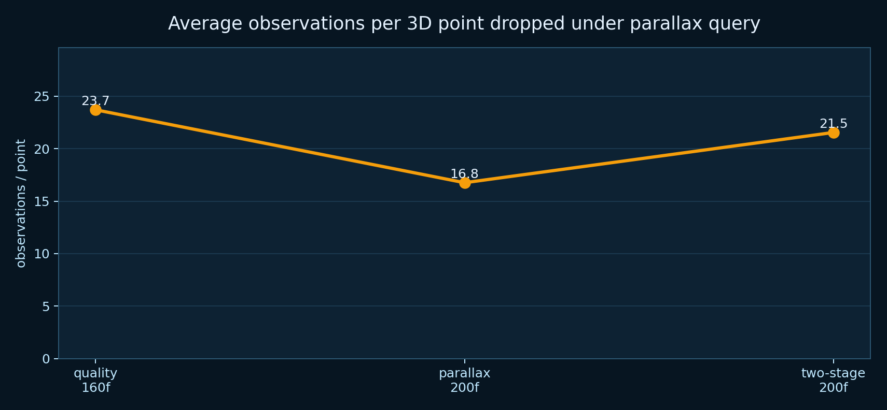
改进方法三：自适应 query frame，让 tracker 关注更有信息量的帧
ADAPTIVE QUERY FRAMES / TRACK DENSITY CONTROL
PROBLEM
EXPERIMENT PROXY
固定 linspace query 简单稳定，但不区分帧质量
模糊帧、遮挡帧、重复帧会占用 tracker 预算
query 太少，tracks 稀疏；query 太多，耗时和噪声上升
因此 query frame 应该跟随场景信息量，
而不是只跟随帧序号。
parallax + quality query 的平均观测/点下降，
说明 query 策略需要显式保护长 tracks。
策略结论：query frame 应同时覆盖中心帧、高质量帧和 novelty 帧；若 avg track length 下降则回退。
parameters: --query-frame-num / --max-query-pts / --query-frame-strategy
P12
Notes:
第三个改进方向是自适应 query frame。现在如果固定使用 linspace，它的优点是稳定，缺点是不会区分帧质量。模糊帧、重复帧和遮挡帧都有可能被选成 query，从而浪费 tracker 预算。
这里我用“每个 3D 点平均有多少观测”作为 track 长度的近似指标。baseline 大约是 23.9，parallax adaptive query 下降到 16.8，two-stage 方案恢复到 21.5 左右。这个结果说明 query frame 不能只追求 novelty，还要保护长 tracks。
所以更合理的做法是把 query frame 分成三类：中心帧保证全局连接，高质量帧提供可靠局部特征，novelty 帧补充新视角。如果自适应策略导致平均 track 长度下降，就需要回退到更保守的 linspace 或 quality 策略。

Slide 13
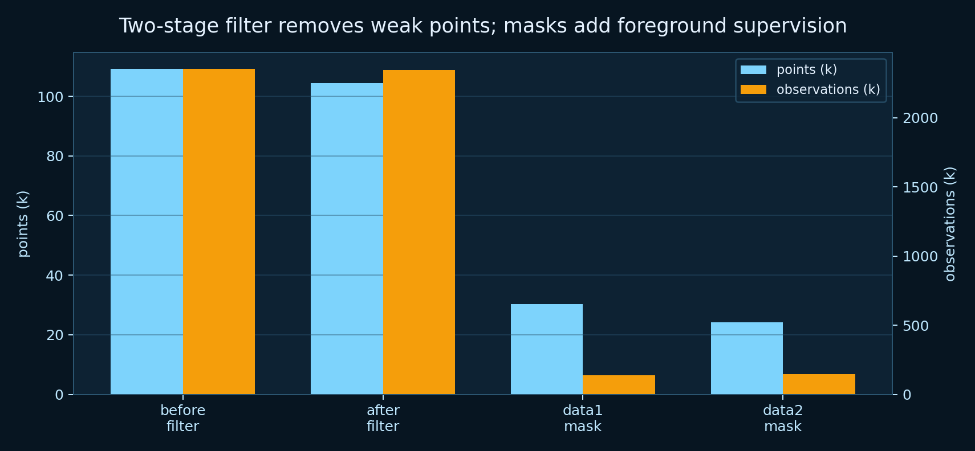
改进方法四：两阶段 BA 过滤，再用 mask-aware 3DGS 压制毛刺
TWO-STAGE BA FILTER + MASK-AWARE GAUSSIAN TRAINING
STAGE 1
FILTER
STAGE 2 + 3DGS
宽松建图
去短 track
重新 BA 后训练 Gaussian
先保留足够 tracks
删高误差和离群点
前景 mask 约束 RGB，背景约束 alpha
OBSERVED ISSUE
毛刺通常来自外点、背景点和不一致相机
只延长 3DGS steps 不能根治错误几何
数据：two-stage 过滤去掉 4875 个弱点；数据1/2 mask-aware 训练已接入前景监督。
最终主线是：先让几何可信，再让 Gaussian 学习表面。
implemented: mask-aware RGB loss and background alpha penalty for data1 / data2
P13
Notes:
第四个改进方向是两阶段 BA 过滤，再接 mask-aware 3DGS。第一阶段 BA 可以宽松一些，先尽量建立连接；然后根据 track 长度、重投影误差和空间离群程度过滤；第二阶段再用更干净的模型重新 BA。
右侧图展示了 two-stage 和 mask-aware 的数据。two-stage 过滤前有 109246 个点，过滤后保留 104371 个点，去掉了 4875 个弱点，同时观测数基本保持在 234 万级别。这说明过滤没有把结构删空，而是在清理低质量点。
人体数据里，数据1 和 数据2 也已经接入 mask-aware training。它的作用是前景区域继续计算 RGB loss，背景区域约束 alpha，减少背景点和外点形成的毛刺。我的最终结论是，提高重建质量的主线不是盲目增加训练步数，而是先让几何可信，再让 Gaussian 学习表面。

Slide 14
未来可开展的研究方向：把失败信号前移到几何阶段
NEXT STEPS / ROBUST GEOMETRY / CONFIDENCE-AWARE GAUSSIAN TRAINING
1
帧选择从 quality-only 改为 overlap-aware
2
VGGT 输出加入置信度传播
同时约束清晰度、视差和共同可见区域。
把深度、点图和 tracks 的不确定性写入 COLMAP。
目标是避免 anchor 实验中“有 tracks 但建图失败”。
BA 和 3DGS 根据置信度调整权重，而不是硬阈值删除。
3
鲁棒 BA：从一次过滤升级为迭代诊断
4
3DGS 训练加入几何一致性监控
按 image、track、空间簇统计残差和连接度。
把毛刺判定转为可观测指标
自动定位坏帧、短 track 和漂浮簇，再局部重优化。
viewer 中联动指标筛选，形成训练-诊断闭环。
核心思路：不要等到最终渲染才发现毛刺，而是在 frame、track、BA 和 Gaussian 四个阶段
持续量化风险，并把风险反馈给下一轮重建。
research plan: overlap sampling / uncertainty propagation / BA diagnostics / robust 3DGS
P14
Notes:
最后我补充一下后续可以继续开展的研究方向。前面实验暴露出的核心问题是，很多失败并不是在 Gaussian 训练阶段才产生，而是在更早的帧选择、track 建立和 BA 阶段就已经埋下了。
第一个方向是 overlap-aware 的帧选择。现在 quality 策略比较稳定，但只看清晰度还不够；anchor 实验说明，锚点帧如果和其他视角重叠不足，即使生成了 tracks，也可能无法形成有效建图。所以后续应该把清晰度、视差和共同可见区域一起作为采样目标。
第二个方向是把 VGGT 的置信度向后传播。VGGT 给出的深度、点图和 tracks 其实不应该只有通过或者删除两种状态。更合理的是把不确定性写入 COLMAP 观测和 3DGS 初始化，让 BA 和 Gaussian 训练根据置信度调整权重。
第三个方向是鲁棒 BA 诊断。现在是先过滤再 BA，后续可以按 image、track 和空间簇统计残差，自动定位坏帧、短 track 和漂浮簇，再局部重优化。第四个方向是 3DGS 训练里的几何一致性监控，把毛刺变成可观测指标，而不是只靠肉眼看最终图。

Slide 15
总结：从无标定图像到可交互 3D Gaussian 的完整闭环
VGGT INITIALIZATION / COLMAP BA / GSPLAT TRAINING / BROWSER VIEWER
本项目完成的是一条可复现实验链路，而不是单点 demo。
每个阶段都有标准文件输出、可跳过重跑、可记录日志，并能在 viewer 中直接验证 checkpoint。
TAKEAWAY 01
TAKEAWAY 02
TAKEAWAY 03
几何质量决定上限
BA 需要质量门控
交互验证很重要
tracks、相机和点云一致性
它能提升 3DGS，前提是
viewer 已支持 checkpoint
比单纯增加 steps 更关键。
输入观测关系足够可靠。
热更新和多数据集切换。
后续工作会围绕“更稳的 VGGT 几何、更鲁棒的 BA、
更可解释的 3DGS 去毛刺”继续推进。
P15
final message: reproducible pipeline with measurable geometry and interactive validation
Notes:
最后总结一下。这个项目完成的是从无标定多视角图像到可交互 3D Gaussian 的完整链路，而不是单点 demo。输入阶段可以抽帧或整理图片，VGGT 负责初始化相机和几何，COLMAP 格式负责承接 tracks 和 points3D，BA 负责优化一致性，gsplat 负责最后的高斯训练。
我认为最重要的结论有三点。第一，几何质量决定上限。毛刺、漂浮点和双影往往不是训练步数不够，而是 tracks、相机或者点云已经不一致。第二，BA 对 3DGS 的提升不是无条件的，它需要可靠观测作为前提，所以必须做质量门控和诊断。
第三，交互验证非常重要。viewer 现在可以热更新 checkpoint，也可以在网页里切换主场景、数据1和数据2，这让每次实验结果可以被直接查看，而不是只依赖离线指标。
后续我会围绕更稳的 VGGT 几何、更鲁棒的 BA，以及更可解释的 3DGS 去毛刺继续推进。我的汇报到这里结束，谢谢各位老师。

